Slide 1
Introduction aux réseaux de neurones
Toutes les images de ce diaporama ont été trouvées sur Google images.

Slide 2
Sommaire
01. Le neurone biologique
02. Le neurone formel alias perceptron
03. Exemple de procédé d’apprentissage
04. Apprentissage par descente de gradient
05. Application et limites
06. Exemple : la reconnaissance de chiffres manuscrits

Slide 3
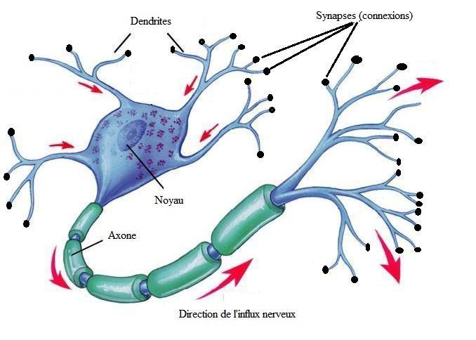
Schéma d’un neurone biologique

Slide 4
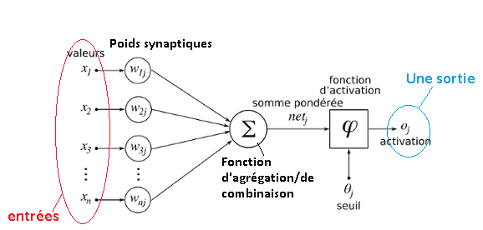

Schéma d’un neurone formel
Équation d’un neurone formel :

Slide 5
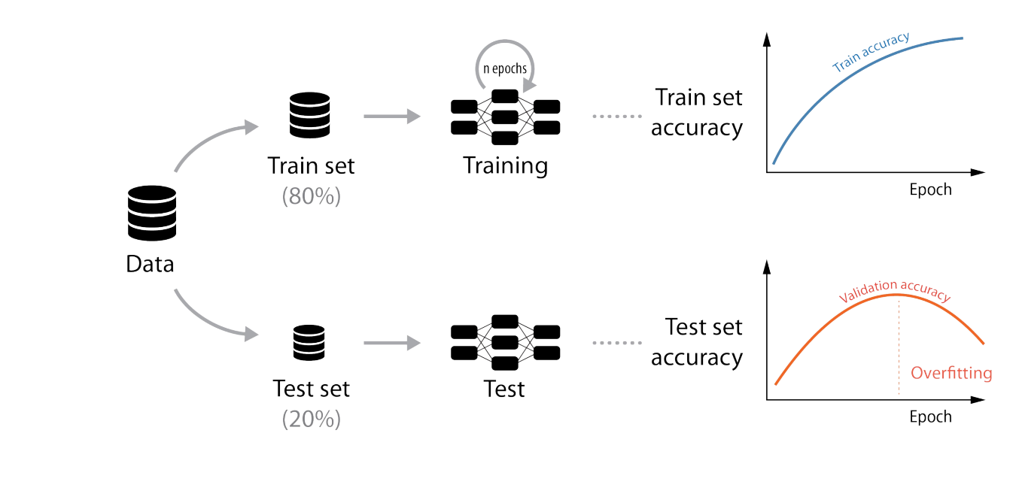
Exemple de procédé d’apprentissage

Slide 6
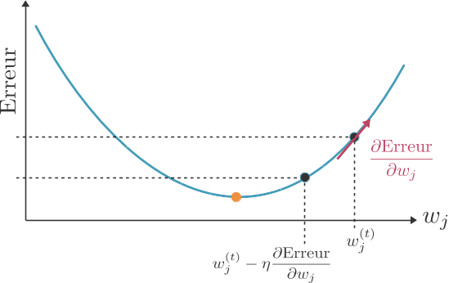

Apprentissage par descente de gradient
Entrainement : Apprendre les poids de connexion
→ En minimisant l'erreur de prédiction sur le jeu d'entraînement
Mise à jour des poids :

Slide 7
Applications et limites
Applications :
→ Environnement : Prévisions de la qualité de l’air et de l’eau
→ Médecine : diagnostic médicaux
→ Télécommunication : Détection de pannes de réseaux
→ Finance : Analyse d’investissements et de fluctuations des taux de
change.
→ etc.
Limites :
→ « Boîte noire »
→ Non optimalité de l’architecture
→ Intervention humaine

Slide 8

Exemple : reconnaissance de chiffres manuscrits
0
(avec probabilité
associée si
souhaité)
Autre
chiffre
Jeu de données : MNIST

